Slide 1
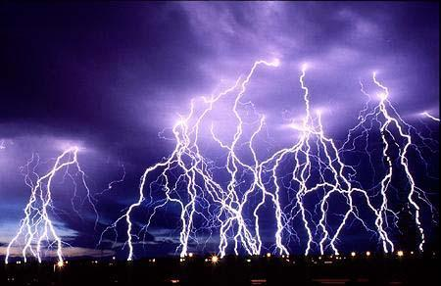
TOP 10 - DINÂMICO
FÍSICA
MÓDULO 4

Slide 2

ELETRIZAÇÃO, O QUE É? E COMO OCORRE?
Atrito
Contato
Indução
+
+
+
+
+
+
-
+
+
+
-
-
+
+
-
-
-
-
-
-
+
-
-
-
TOP 10 - DINÂMICO – FÍSICA – MÓDULO 4 Professor: Estefânio Franco Maciel

Slide 3
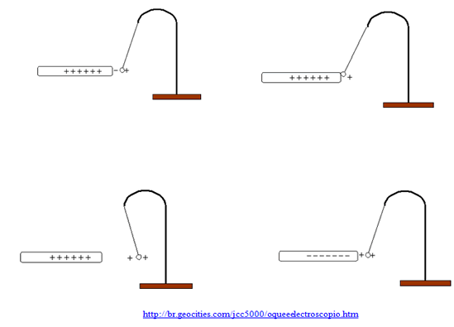
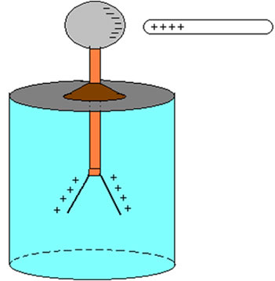
ELETROSCÓPIO
TOP 10 - DINÂMICO – FÍSICA – MÓDULO 4 Professor: Estefânio Franco Maciel

Slide 4
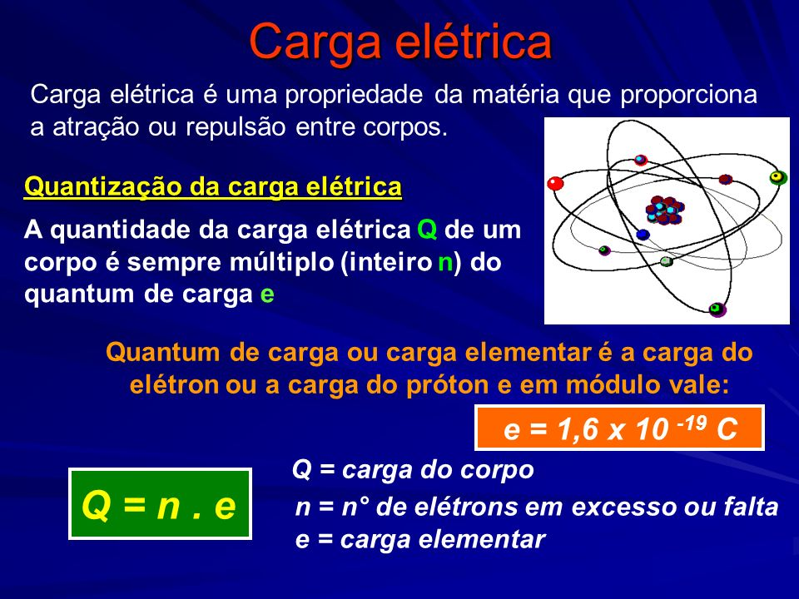
QUANTIZAÇÃO DA CARGA
TOP 10 - DINÂMICO – FÍSICA – MÓDULO 4 Professor: Estefânio Franco Maciel

Slide 5
LEI DE COULOMB
F = força
Q = carga
d = distância
k = constante eletrostática
k_{vácuo} = 9.10⁹ N.m²/C²
+
+
+
-
-
-
TOP 10 - DINÂMICO – FÍSICA – MÓDULO 4 Professor: Estefânio Franco Maciel

Slide 6
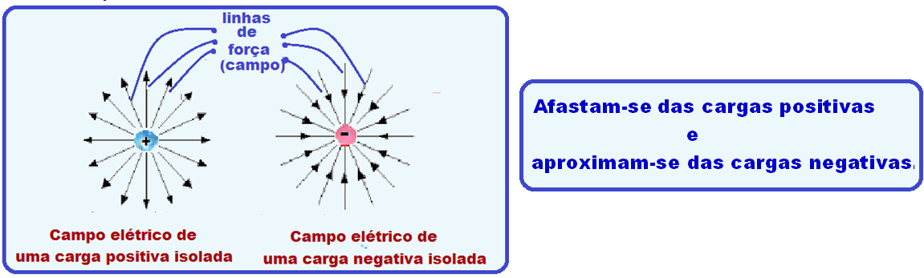
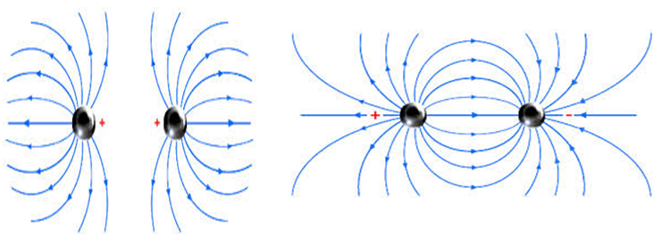
CAMPO ELÉTRICO
E = campo elétrico
F = força elétrica
Q = carga geradora do campo
d = distância do ponto à carga
k = constante eletrostática
TOP 10 - DINÂMICO – FÍSICA – MÓDULO 4 Professor: Estefânio Franco Maciel

Slide 7
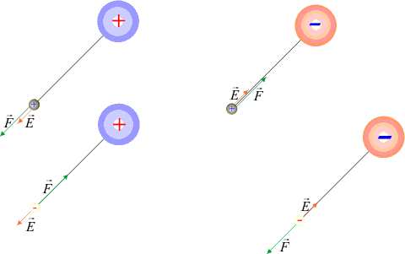
CAMPO ELÉTRICO
E = campo elétrico
F = força elétrica
q = carga de prova
Q = carga geradora do campo
d = distância do ponto à carga
k = constante eletrostática
TOP 10 - DINÂMICO – FÍSICA – MÓDULO 4 Professor: Estefânio Franco Maciel

Slide 8
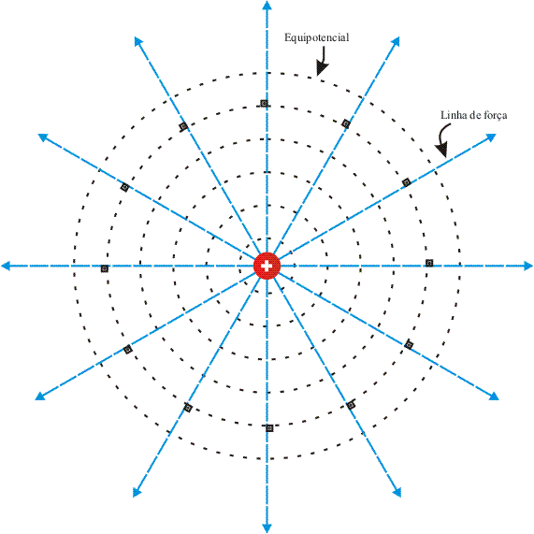
POTENCIAL ELÉTRICO
V = potencial elétrico
Q = carga geradora do campo
d = distância do ponto à carga
k = constante eletrostática
TOP 10 - DINÂMICO – FÍSICA – MÓDULO 4 Professor: Estefânio Franco Maciel

Slide 9
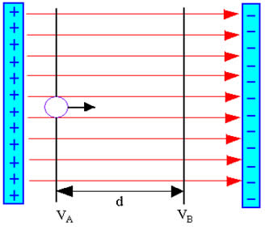
CAMPO ELÉTRICO UNIFORME
U = E . d
E = campo elétrico
U = ddp
F = força
q = carga de prova
d = distância entre as superfícies
TOP 10 - DINÂMICO – FÍSICA – MÓDULO 4 Professor: Estefânio Franco Maciel

Slide 10
ENERGIA POTENCIAL ELÉTRICA
E_{p} = V . q
TRABALHO DA FORÇA ELÉTRICA
T = q . (V_{A} – V_{B})
TOP 10 - DINÂMICO – FÍSICA – MÓDULO 4 Professor: Estefânio Franco Maciel

Slide 11
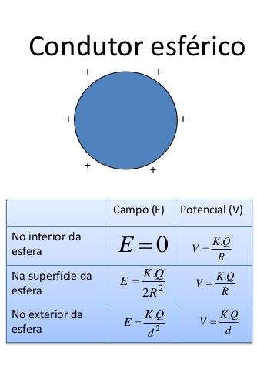
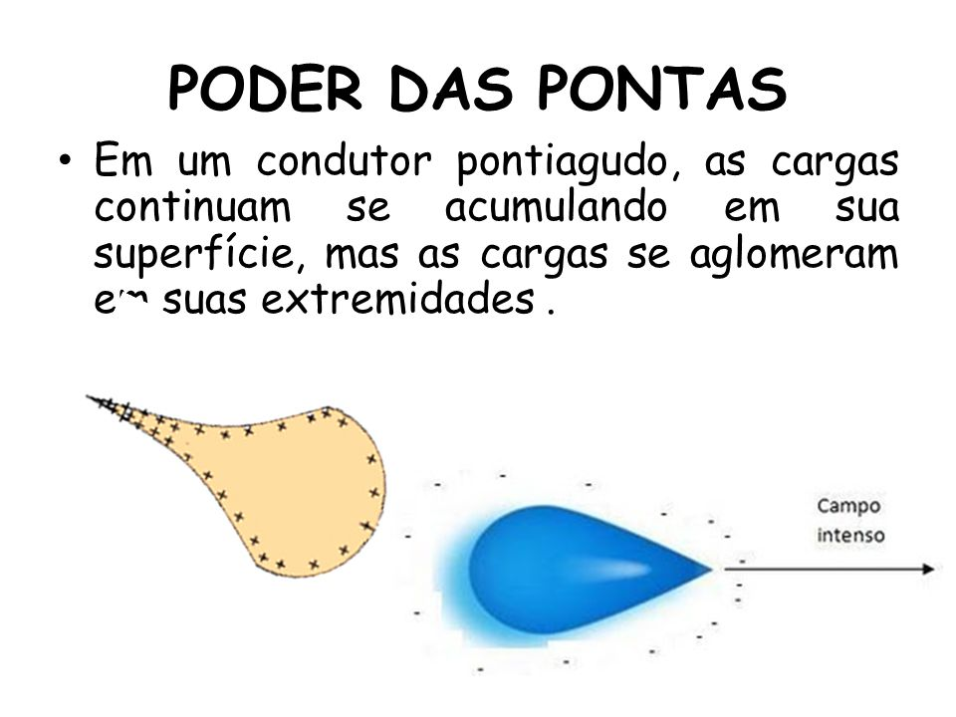
CONDUTOR EM EQUILÍBRIO ELETROSTÁTICO
TOP 10 - DINÂMICO – FÍSICA – MÓDULO 4 Professor: Estefânio Franco Maciel

Slide 12
CAPACITOR ELÉTRICO
Aparelho que pode armazenar carga elétrica
Constituído por duas armaduras metálicas que ficam carregadas com cargas de mesmo módulo e sinais contrários.
Q = carga
U = ddp
I = corrente
C = capacitância
E_{p} = energia potencial
Q = C . U
TOP 10 - DINÂMICO – FÍSICA – MÓDULO 4 Professor: Estefânio Franco Maciel

Slide 13
ASSOCIAÇÕES DE CAPACITORES
Série
Paralelo
Q = Q₁ = Q₂ = Q₃
U = U₁ + U₂ + U₃
Q = Q₁ + Q₂ + Q₃
U = U₁ = U₂ = U₃
C = C₁ + C₂ + C₃
TOP 10 - DINÂMICO – FÍSICA – MÓDULO 4 Professor: Estefânio Franco Maciel

Slide 14


